Slide 1
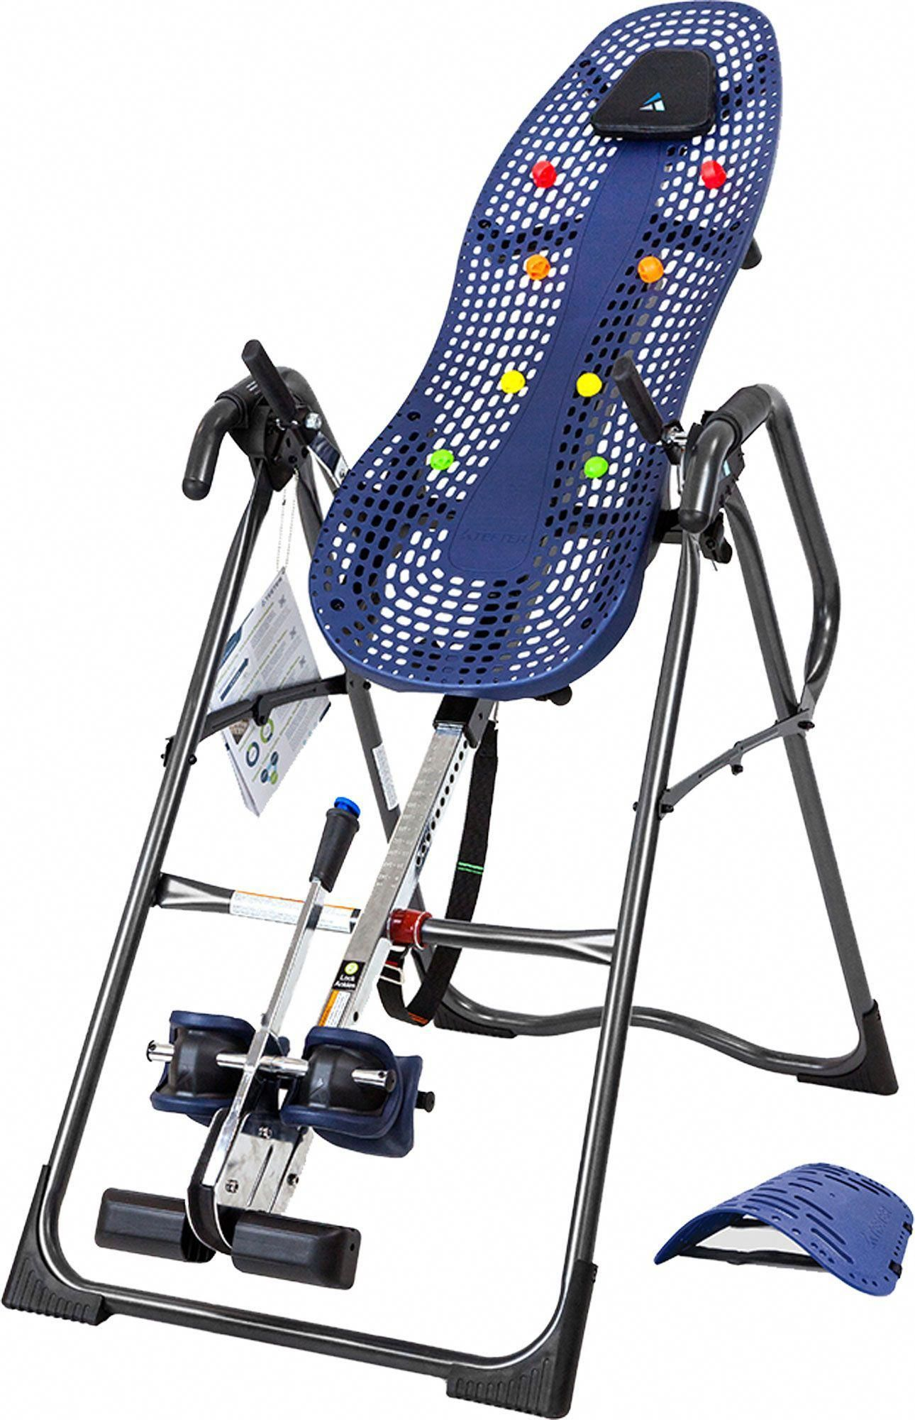
Masażysta czy maszyna – urządzenia fizjoterapeutyczne

Slide 2
Wprowadzenie – informacje dla uczniów
Dziś będziemy pracowali metodą Web Quest.
Przygotowane zajęcia zajmą około 12 godzin i pozwolą się wam zapoznać z tematyką: masażysta czy maszyna? Poznacie urządzenia przydatne w zawodzie masażysty i fizjoterapii
WQ jest przeznaczony dla uczniów z deficytami słuchu, kształcących się w szkołach branżowych o profilu technik masażysta.
Waszym zadaniem będzie zaprezentowanie na forum klasy w formie debaty z wykorzystaniem programu powerpoint zalet i wad stosowania urządzeń fizjoterapeutycznych w leczeniu pacjentów oraz zalet i wad wykorzystania rąk fizjoterapeuty w leczeniu pacjentów
Będziecie pracowali w grupach, by nauczyć się współpracy i mieć okazje do wymiany swoich spostrzeżeń z kolegami.

Slide 3
Wprowadzenie – informacje dla nauczyciela
Sugerowany czas na realizacje WQ:
Uczniowie nad realizacją procesu będą pracowali 12 godzin lekcyjnych
Kryteria oceny:
Ocenie podlegać będzie stopień wyczerpania tematu, należy przygotować i ukierunkować uczniów na odpowiednią wiedzę, która zapewni maksymalną ocenę (5). Przekroczenie tego poziomu – ocena 6.
Ewaluacja:
Nauczyciel pomoże uczniom przeanalizować treści wspólnie z nimi, aż do momentu ich zrozumienia przez uczniów. Będzie służyć im pomocą, radą, wyjaśnieniami, a nie gotowymi rozwiązaniami. Taka metoda będzie dobrą formą wdrażania do samodzielnego działania i twórczego myślenia.

Slide 4
Nauczyciel powinien dokładnie przeanalizować treści wspólnie z uczniami, aż do momentu ich zrozumienia przez uczniów. Powinien jednak bardziej służyć im pomocą, radą, wyjaśnieniami, a nie gotowymi rozwiązaniami. Taka metoda będzie dobrą formą wdrażania do samodzielnego działania i twórczego myślenia.
Podział na grupy może być dokonany według różnych kryteriów, np. ze względu na możliwości poznawcze uczniów, ich umiejętności, zainteresowania, tak aby „równo” rozłożyć siły w poszczególnych grupach.
Nauczyciel może pomagać uczniom, gdy pracują w grupach zadając im pytania naprowadzające. Należy pamiętać, że uczą się oni nowego sposobu pracy (procesu).

Slide 5
Nauczyciel powinien podawać uczniom konkretne informacje dotyczące oceny ich osiągnięć, zarówno w czasie pracy grupowej, jak i przy podsumowaniu wyników.
Czas na realizację projektu powinien być dostosowany do możliwości uczniów. Nie jest z góry narzucony.
Jako formę wyróżnienia i pozytywnego wzmocnienia proponuje się zaprezentowanie prac uczniów przygotowując debatę z wykorzystaniem prezentacja multimedialnej w klasopracowni.

Slide 6
ZADANIE
Będziecie pracować w dwóch grupach. jedna z grup przygotuje prezentację multimedialną na temat wad i zalet stosowania urządzeń fizjoterapeutycznych do leczenia pacjentów a druga na temat wad i zalet wykorzystania rąk fizjoterapeuty do leczenia pacjentów. Prezentację będą służyły jako pomoc w debacie każdej z grup. Postarajcie się, by Wasza prezentacja pozwoliła odbiorcom dowiedzieć się jak najwięcej o wadach zaletach rozwiązań na temat których przygotowujecie prezentacje. Wykorzystacie zebrane materiały w trakcie debaty, podczas której będziecie przekonywać do swoich racji
Waszym zadaniem będzie zebrać materiał na temat wad i zalet stosowania urządzeń fizjoterapeutycznych do leczenia pacjentów oraz na temat wad i zalet wykorzystania rąk fizjoterapeuty do leczenia pacjentów

Slide 7
W swojej prezentacji:
Zaprezentujecie urządzenia fizjoterapeutyczne wykorzystane w trakcie zabiegów
Opiszcie wady i zalety tych urządzeń.
Zaprezentujcie w jaki sposób fizjoterapeuta wykorzystuje swoje ręce do wykonywania zabiegów leczniczych.
Opiszcie jakie są wady i zalety stosowania rąk masażysty do wykonywania zabiegów leczniczych
Spróbujcie w źródłach internetowych odnaleźć ciekawostki związane z zadanym tematem.
W trakcie debaty spierajcie się na argumenty, które ze stosowanych rozwiązań są bardziej korzystne dla pacjenta.
Wykorzystajcie pracę grupową do przekonania adwersaży do swoich racji

Slide 8
Na koniec procesu wspólnie w drodze dyskusji zastanowimy się które z wybranych przez Was informacji zasługują na największą uwagę i rozwinięcie. Pamiętajcie, że celem zadania jest przygotowanie prezentacji, która zostanie wykorzystania w trakcie debaty do przekonania grupy posiadającej odmienne zdanie.
Podczas zajęć oceniane będzie:
Zaangażowanie w prace grupy.
Jakość prezentacji.
Argumenty wykosztowane w trakcie debaty
Wkład w dyskusję.

Slide 9
PROCES
Etap 1
W oparciu o prezentacje nauczyciela, zapoznanie klasy z tematyką dotyczącą wad i zalet stosowania urządzeń fizjoterapeutycznych oraz rąk fizjoterapeuty
Jej celem jest też wskazania źródeł wiedzy.
Etap 2
Podzielenie klasy na 2 grupy. Każda z nich opracuje prezentację na zadany temat oraz przygotuje się do debaty, w trakcie której grupy będą przekonywać się na argumenty przemawiające za obraną przez grupę tezą.
Omówienie z grupami przydzielonego im tematu. Pomoc w zaplanowaniu pracy.
Prezentacja nauczyciela ma naprowadzić uczniów na poprawne tezy, jakie powinni zawrzeć w swojej pracy.
Omówienie oczekiwanej zawartości prezentacji oraz przygotowanie do debaty.
Prezentacje zostaną zaprezentowane na forum klasy i będą punktem wyjścia do debaty i późniejszej dyskusji.

Slide 10
PROCES
Etap 3
Poszukiwanie informacji na temat wad i zalet stosowania urządzeń fizjoterapeutycznych w trakcie stosowania leczenia pacjentów oraz na temat wad i zalet stosowania rąk fizjoterapeuty
Uczniowie przygotowują prezentację zgodnie ze wcześniejszymi ustaleniami.
Praca nad prezentacją musi być prowadzona w grupie.
Etap 4
Prezentacja przygotowanych materiałów oraz debata, w trakcie której uczniowie przekonują do swoich racji adwersarzy.
Dyskusja uczniów (moderowana przez nauczyciela) nad przedstawionymi prezentacjami. Poszukiwanie odpowiedzi na pytanie, która grupa przedstawiła bardziej racjonalne argumenty i znalezienie odpowiedzi, która grupa miała rację, a być może znalezienie innego kompromisu
Wspólne systematyzowanie wiedzy na temat współczesnej fizjoterapii
Nauczyciel powinien służyć rada odnośnie zawartości merytorycznej i estetycznej prezentacji.

Slide 11
PROCES
Etap 5
Ocena uczniów na podstawie ich zaangażowania
Omówienie wniosków i korzyści z realizacji WQ.

Slide 12
Etap 1
1h
Etap 2
1h
Etap 3
4h
Etap 4
4h
Etap 5
2h

Slide 13
Fizjoterapia jest integralną częścią obszaru nauk medycznych. Jest to nauka o metodach leczenia środkami naturalnymi, opartymi na różnych formach energii fizycznej, występującej w środowisku człowieka, takich jak ruch, bodźce termiczne, kinetyczne, mechaniczne, elektryczne, świetlne oraz chemiczne. Według definicji Światowej Konfederacji Fizjoterapii “Fizjoterapia” oznacza świadczenie usług wobec jednostek lub populacji osób, mających na celu rozwijanie, utrzymywanie i przywracanie im maksymalnych zdolności ruchowych i funkcjonalnych. Usługi te mogą być świadczone tylko przez fizjoterapeutę, lub pod jego kierunkiem i nadzorem. WCPT jasno określa, że w ramach swoich usług fizjoterapeuta posiada kompetencje do badania, oceniania, ewaluacji, diagnozy funkcjonalnej, prognozy, programowania postępowania, a także przeprowadzenia powtórnej oceny pacjenta na potrzeby prowadzonego procesu terapeutycznego.
.

Slide 14
Fizjoterapeuci leczą dysfunkcje układu nerwowo mięśniowego, mięśniowo szkieletowego, sercowo naczyniowego i oddechowego. Najczęściej pacjenci zgłaszają się do gabinetu ponieważ:
– przebyli uraz czaszkowo-mózgowy lub wielonarządowy,
– złamali kość lub uszkodzili staw,
– mają stwierdzoną osteoporozę lub zmiany zwyrodnieniowe stawów,
– chorują na schorzenia przewlekłe typu SM, SLA, Mpd, astma.
– odczuwają ból kręgosłupa(najczęściej w odcinku lędźwiowym lub szyjnym) lub stawów obwodowych,
– przeszli udar mózgu,
– doświadczyli urazu rdzenia kręgowego,
Dawniej pacjenci trafiali do fizjoterapeuty na zalecenie lekarza ortopedy, neurologa, reumatologa. Współcześnie, coraz częściej z problemem zdrowotnym zwracają się bezpośrednio do fizjoterapeutów, którzy pracują indywidualnie, bądź stanowią część zespołu terapeutycznego razem z lekarzami, pracownikami socjalnymi i przedstawicielami innych grup zawodowych, pracujących w ramach służby zdrowia. Działalność fizjoterapeuty jest wielopłaszczyznowa, ponieważ obejmuje: fizjoterapię neurologiczną, ortopedyczną, korekcję wad postawy, specyficzną analizę i terapię dolegliwości bólowych narządu ruchu, kręgosłupa i stawów obwodowych, uzupełnianą oddziaływaniem fizykoterapeutycznym, balneoterapią.
Współcześnie fizjoterapeuci coraz częściej ukierunkowują się w swojej pracy na terapię określonego rodzaju zaburzeń. Powstają więc gabinety rehabilitacji neurologicznej, ortopedycznej, placówki specjalizujące się w terapii bólu. Nowoczesne oddziaływanie fizjoterapeutyczne oparte jest na dokładnym badaniu przed przystąpieniem do procedury terapeutycznej, a następnie monitorowaniu przebiegu usprawniania i jego ciągłym dostosowywaniu do aktualnego stanu i możliwości pacjenta.

Slide 15
Wybierając dodatkowy sprzęt do gabinetu fizjoterapii, warto zastanowić się nad profilem pacjenta. Czy są to w dużej mierze sportowcy i osoby młode, a może osoby starsze lub pacjenci neurologiczni? Nowoczesny sprzęt może ułatwić nam pracę, ale również spotęgować efekty terapeutyczne, które planujemy uzyskać u pacjenta.
Na rynku dostępnych jest szereg urządzeń fizjoterapeutycznych wykorzystywanych w specjalistycznych gabinetach. Katalog wyposażenia fizjoterapeutycznego uzależniony jest od rodzaju stosowanych zabiegów, specjalizacji fizjoterapeuty. Przed określeniem dodatkowego wyposażenia do gabinetu należy przede wszystkim sprecyzować w jakiej dziedzinie specjalizuje się terapeuta i z jakich urządzeń będzie chciał korzystać w swojej pracy.

Slide 16
Źródła
https://www.bardomed.pl/blog/porady-eksperta/nowoczesna-fizjoterapia-jaki-dodatkowy-sprzet-warto-posiadac-w-gabinecie/
https://sklep.astar.pl/
https://multimed.pl/baza-wiedzy/rehabilitacja/fizjoterapia-i-rehabilitacja-dlaczego-dzis-tak-bardzo-ich-potrzebujemy/
https://www.fizjoterapia.pl/sklep
https://www.medonet.pl/zdrowie,kto-powinien-korzystac-z-fizjoterapii-,artykul,1725217.html
https://meden.com.pl/artykuly/definicja-znaczenie-fizjoterapii
https://www.ortopedio.pl/porady-ekspertow/czy-fizjoterapia-i-rehabilitacja-oznacza-to-samo-wyjasniamy/
https://medikarhomecare.pl/fizjoterapia/

Slide 17
EWALUACJA
Liczba punktów | 2 | 3 | 4
Zawartość merytoryczna pracy | Praca słaba pod względem merytorycznym. Brakujące elementy. | Praca dobra pod względem merytorycznym. Brak lub niewielkie błędy. | Praca bardzo dobra pod względem merytorycznym. Poprawne, ciekawe treści.
Prezentacja pracy | Prezentacja mało czytelna, pobieżna, nie budząca zainteresowania. Brak odpowiedzi na pytania nauczyciela i uczniów. | Prezentacja czytelna, dobra, interesująca. Brak satysfakcjonujących odpowiedzi na stawiane pytania. | Prezentacja ładna, wyczerpująca, budząca zainteresowanie. Poprawne odpowiedzi na pytania sprawdzające nauczyciela oraz pytania innych uczniów.
Wrażenia estetyczne | Praca mało czytelna, nieestetyczna, niestarannie wykonana. Złe rozplanowanie elementów na stronie. | Praca czytelna, estetyczna, staranna. Dobre rozplanowanie elementów na stronie. | Praca estetyczna, czytelna, przejrzysta, zachęcająca do zapoznania się z nią, bardzo staranna. Atrakcyjna pod względem graficznym. Dobre rozplanowanie elementów na stronie. Praca wyróżniająca się.
Zaangażowanie w pracę grupy, umiejętność współpracy. | Brak zaangażowania wszystkich członków grupy w pracę i kreatywną współpracę. Brak zaangażowania w dyskusję podsumowująca WQ | Dobre zaangażowanie w pracę wszystkich członków grupy. Umiejętność współpracy na zadawalającym poziomie. Brak konstruktywnego wkładu w dyskusję. Udział pobieżny. | Pełne zaangażowanie w pracę wszystkich członków grupy. Wzajemne motywowanie się do pracy. Umiejętność współpracy w grupie na wysokim poziomie. Uczeń aktywnie brał udział w dyskusji.

Slide 18
EWALUACJA
16 pkt
celujący
15-13 pkt
bardzo dobry
12-10 pkt
dobry
9-7 pkt
dostateczny
6-5
dopuszczający
<5
niedostateczny

Slide 19
Wnioski
Poszerzyliście swoją wiedzę na temat zabiegów fizjoterapeutycznych.
Zdobyliście wiedzę na temat technik i urządzeń stosowanych w fizjoterapii.
Poznaliście mocna i słabe strony stosowania urządzeń fizjoterapeutycznych oraz zabiegów wykonywanych samodzielnie przez fizjoterapeutę
Nauczyliście się sztuki przygotowywania prezentacji multimedialnej
Poznaliście zasady uczestnictwa w debacie oraz nauczyliście się przekonywać adwersarzy siłą argumentów
Uczyliście się planowania i organizacji własnej pracy.
Uczyliście się współpracy w grupie i pracy samodzielnej.
Nauczyliście się wykorzystywać Internet jako źródło informacji.
Mogliście Waszą pracę zaprezentować na forum klasy i podzielić się swoją wiedzą i umiejętnościami.

